Slide 1
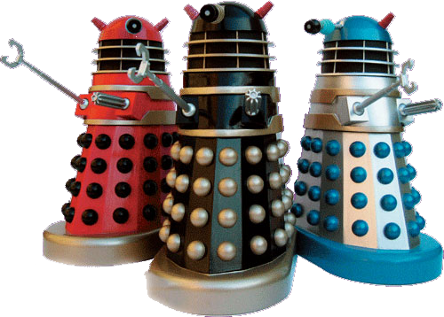
Exterminate!
Why do the Daleks hate the Doctor?
Gruppe 11: Elif Atmaca, Janine Lemke, Sonia Perunneparampil

Slide 2

Gliederung
Video
Größte Herausforderungen und Lösungen
Zeitplanung
Lessons Learned
Anhang
Planungspräsentation
Quellen

Slide 3
Video
https://www.youtube.com/watch?v=lRSw6twD3aM&feature=youtu.be

Slide 4
Groesste Herausforderungen und Loesung
Objekte verschieben sich nach Abspeichern und Öffnen des Projektes
→Erneut machen
Zu wenig Blender Erfahrung
→ Youtube Tutorials, Hilfe von Tutoren
Länge der Videos in Echtzeit schwer einzuschätzen
→??

Slide 5
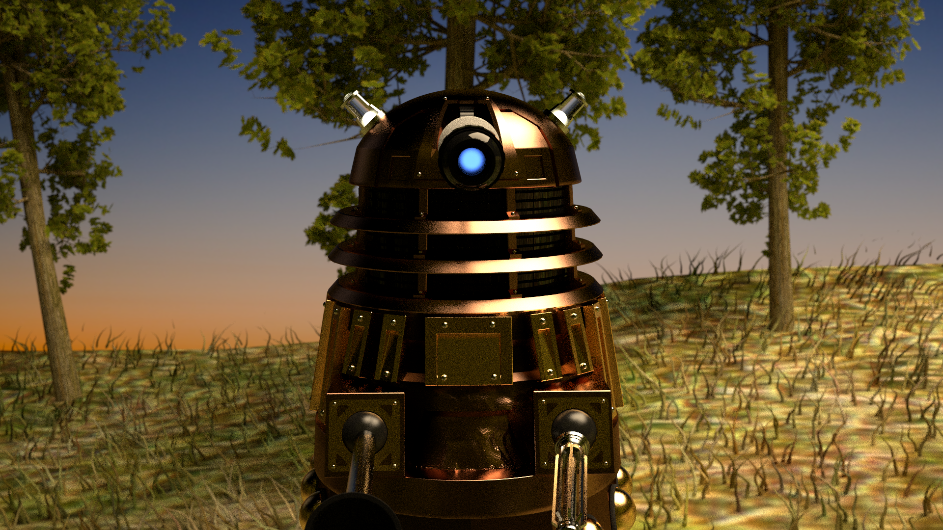
Effekte
vorher

Slide 6

Effekte
nachher

Slide 7
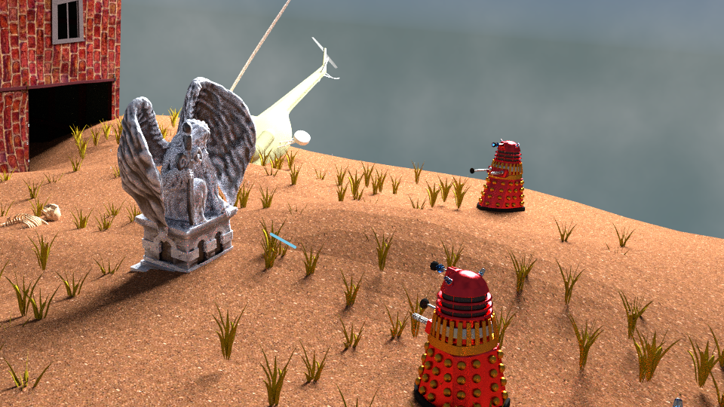
Effekte
vorher

Slide 8
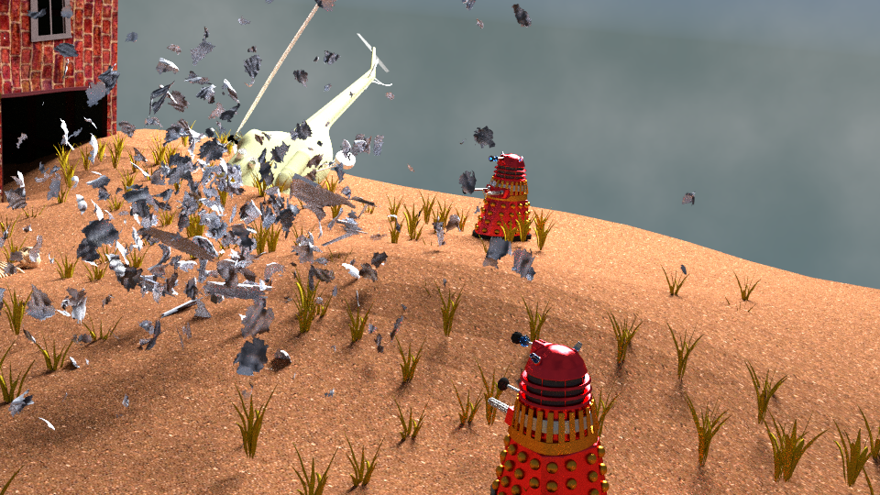
Effekte
nachher

Slide 9
Zeitplan
Datum | Name | Beschreibung
26.11.2014 | Grundelemente | Storyboard Story (alle) Skizze (Sonia) Video (alle) Erste Versionen der 3D-Objekte Tardis (Sonia) Dalek (Elif) Blume (Janine) Planungspräsentation (alle)
03.12.2014 | Rohfassung | Texturen (alle) Aufnahme der Sounds (alle) Kamerafahrten (Sonia,Elif) Modellierung (alle) Nebencharaktere Tier (Sonia) Hand (Elif) Bein (Janine) Landschaften(alle) Restliche Objekte (alle) Erstellung der ersten Animationen(alle)
10.12.2014 | Erweiterung | Einstellen von Realistischem Licht und Schatten (alle) Einfügen der Sounds (alle) Überarbeitete Version der Objekte (alle) Fertigstellung der Animationen (alle)
17.12.2014 | Fertigstellung | Feinschliff (alle) Rendern des Endvideos (alle) Fertigungen der Abschlusspräsentation (alle)

Slide 10
Realer Zeitplan
Datum | Name | Beschreibung
26.11.2014 | Grundelemente | Storyboard Story (alle) Skizze (Sonia) Video (alle) Erste Versionen der 3D-Objekte Tardis (Sonia) Dalek (Elif) Blume (Janine) Planungspräsentation (alle)
03.12.2014 | Rohfassung | Texturen (alle) Aufnahme der Sounds (alle) Kamerafahrten (Sonia,Elif) Modellierung (alle) Nebencharaktere Tier (Sonia) Hand (Elif) Bein (Janine) Landschaften(alle) Restliche Objekte (alle) Erstellung der ersten Animationen(alle)
10.12.2014 | Erweiterung | Einstellen von Realistischem Licht und Schatten (alle) Einfügen der Sounds (alle) Überarbeitete Version der Objekte (alle) Fertigstellung der Animationen (alle)
17.12.2014 | Fertigstellung | Feinschliff (alle) Rendern des Endvideos (alle) Fertigungen der Abschlusspräsentation (alle)

Slide 11
Lessons Learned
Geringerer Ortswechsel in den Szenen
Szenen minimalistisch halten aufgrund der Renderzeit
Besseres Zeitmanagement

Slide 12
Anhang

Slide 13
Beschreibung
Hast du dich nicht schon immer gefragt, wieso die Daleks einen Hass auf die Time Lords und vor allem auf den Doctor haben? Was hat sie dazu gebracht, den Doctor und die, die er liebt, „eliminieren“ zu wollen?
Unser Kurzfilm hat die Antworten auf all deine Fragen! Vielleicht wirst du sogar den Hass der Daleks teilen können..
Have you ever wondered why the Daleks hate the Time Lords - particularly the Doctor - so much?
What brought them to the extent of wanting to "exterminate" the Doctor and hurt his loved ones?
Our short film will answer all your questions and more! You might even begin to share the Daleks' hate for the Doctor yourself..

Slide 14
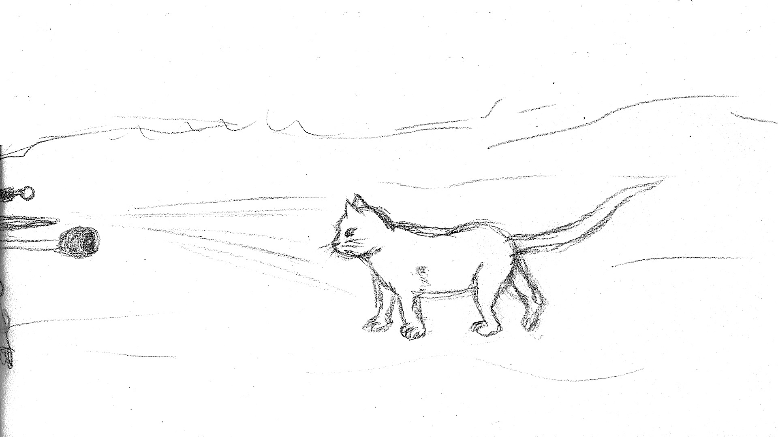
StoryBoard
Ein Tier bewegt sich in der Szene und wird vom Laser des Daleks eliminiert

Slide 15
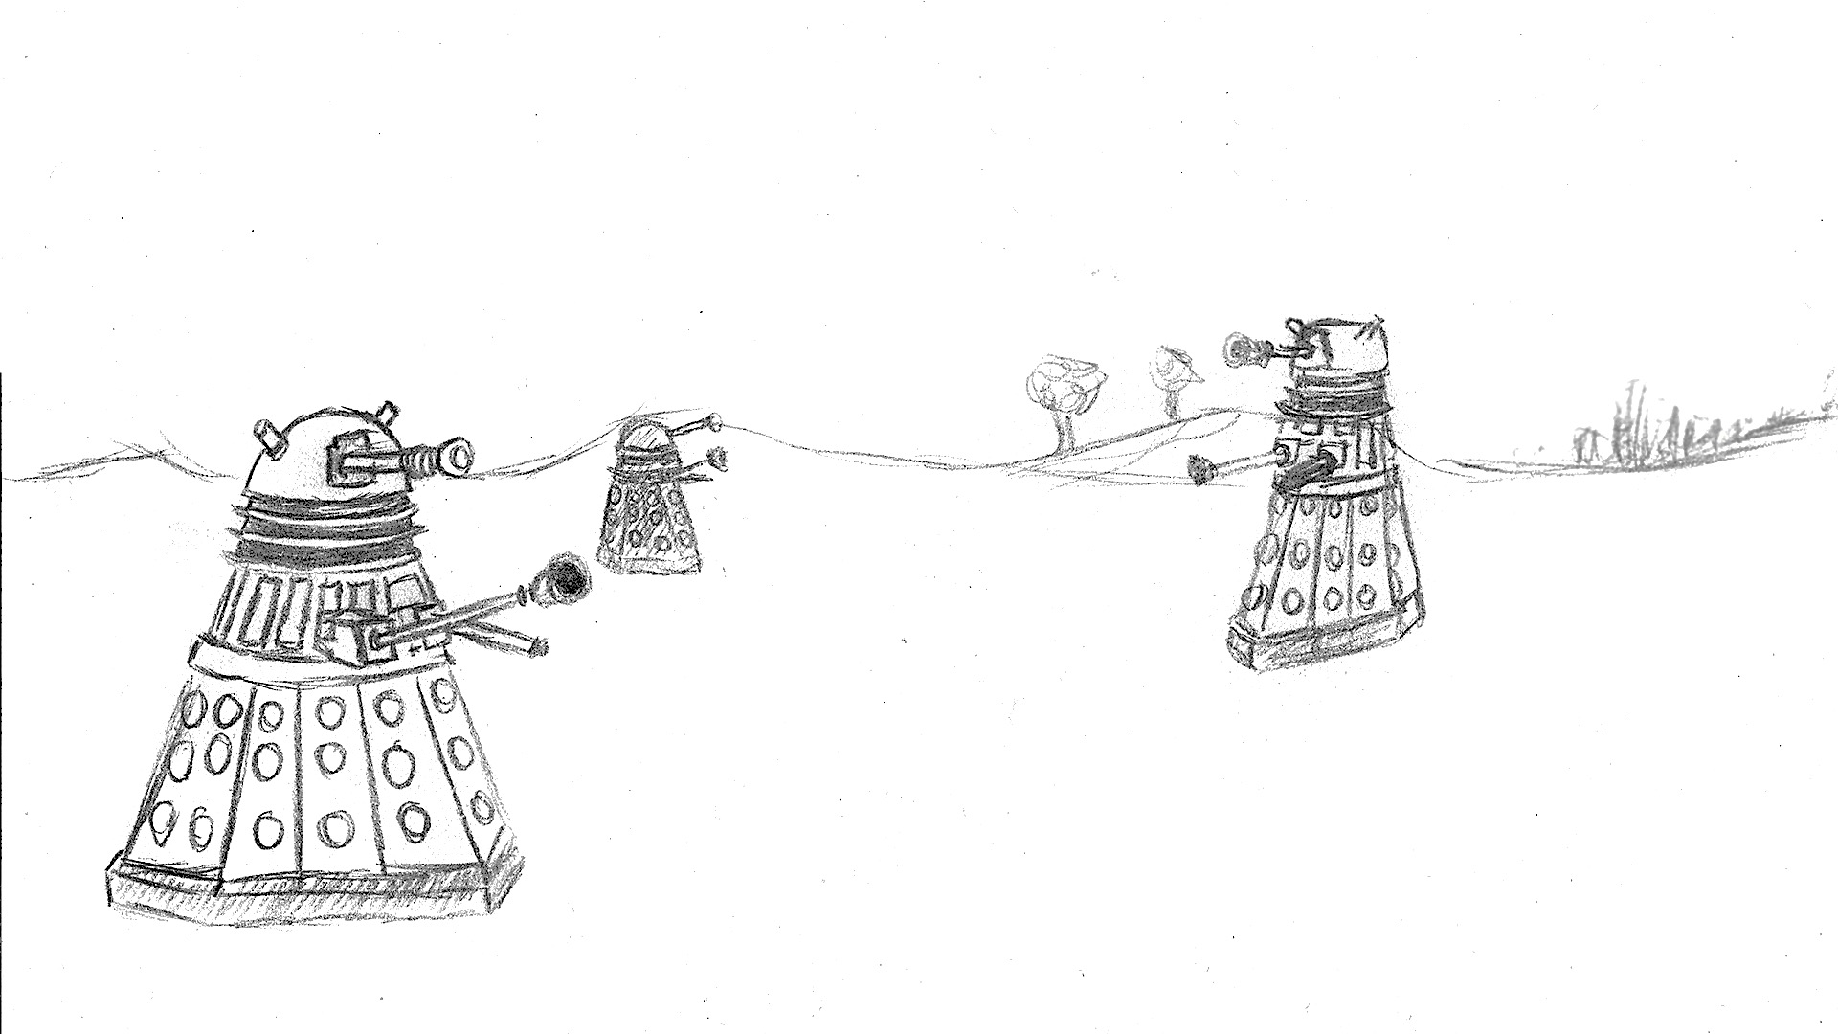
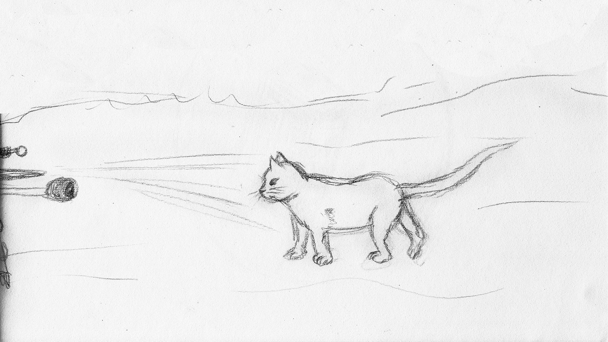
StoryBoard
Dalek Armeen zerstören die Erde

Slide 16
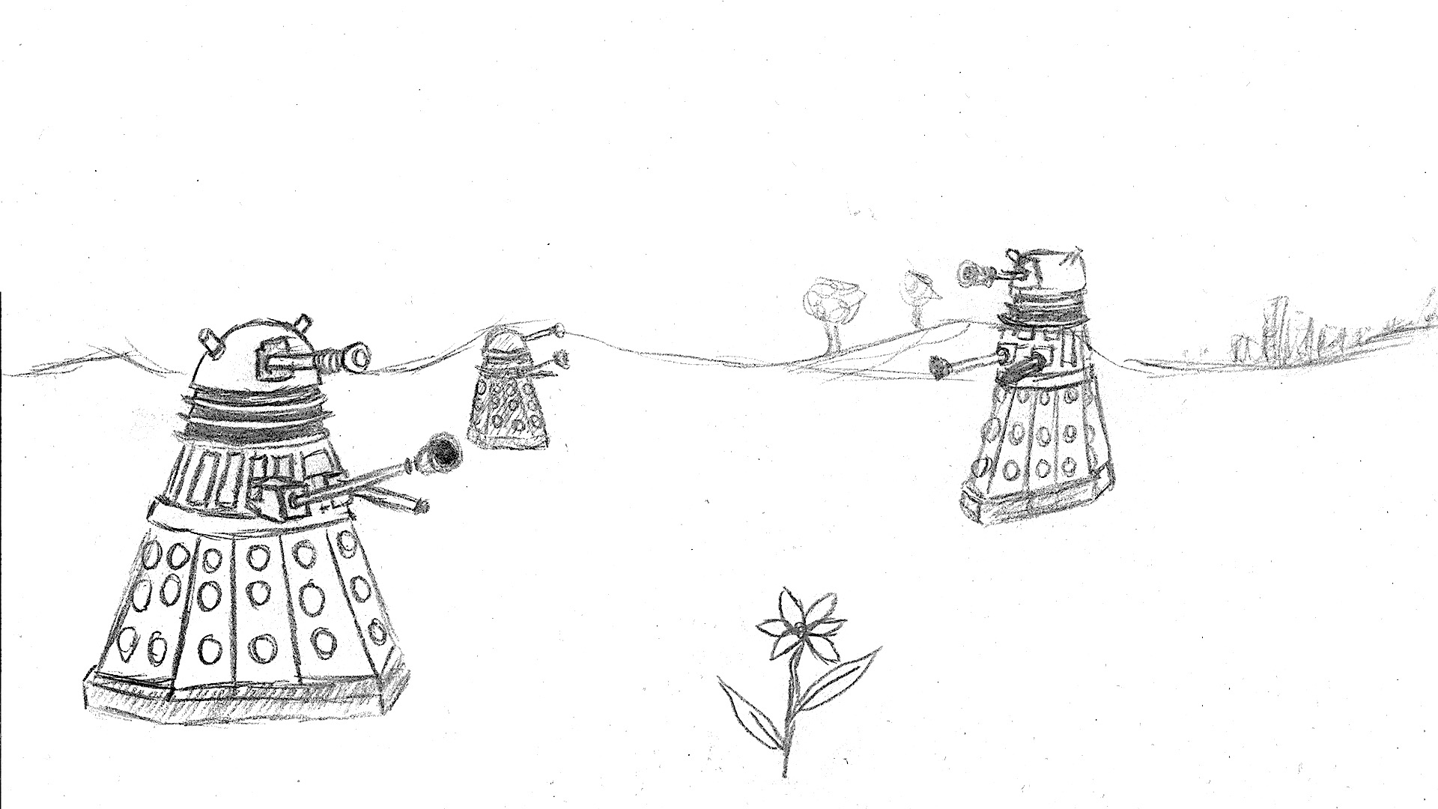
StoryBoard
Einer der Daleks erblickt eine Blume

Slide 17
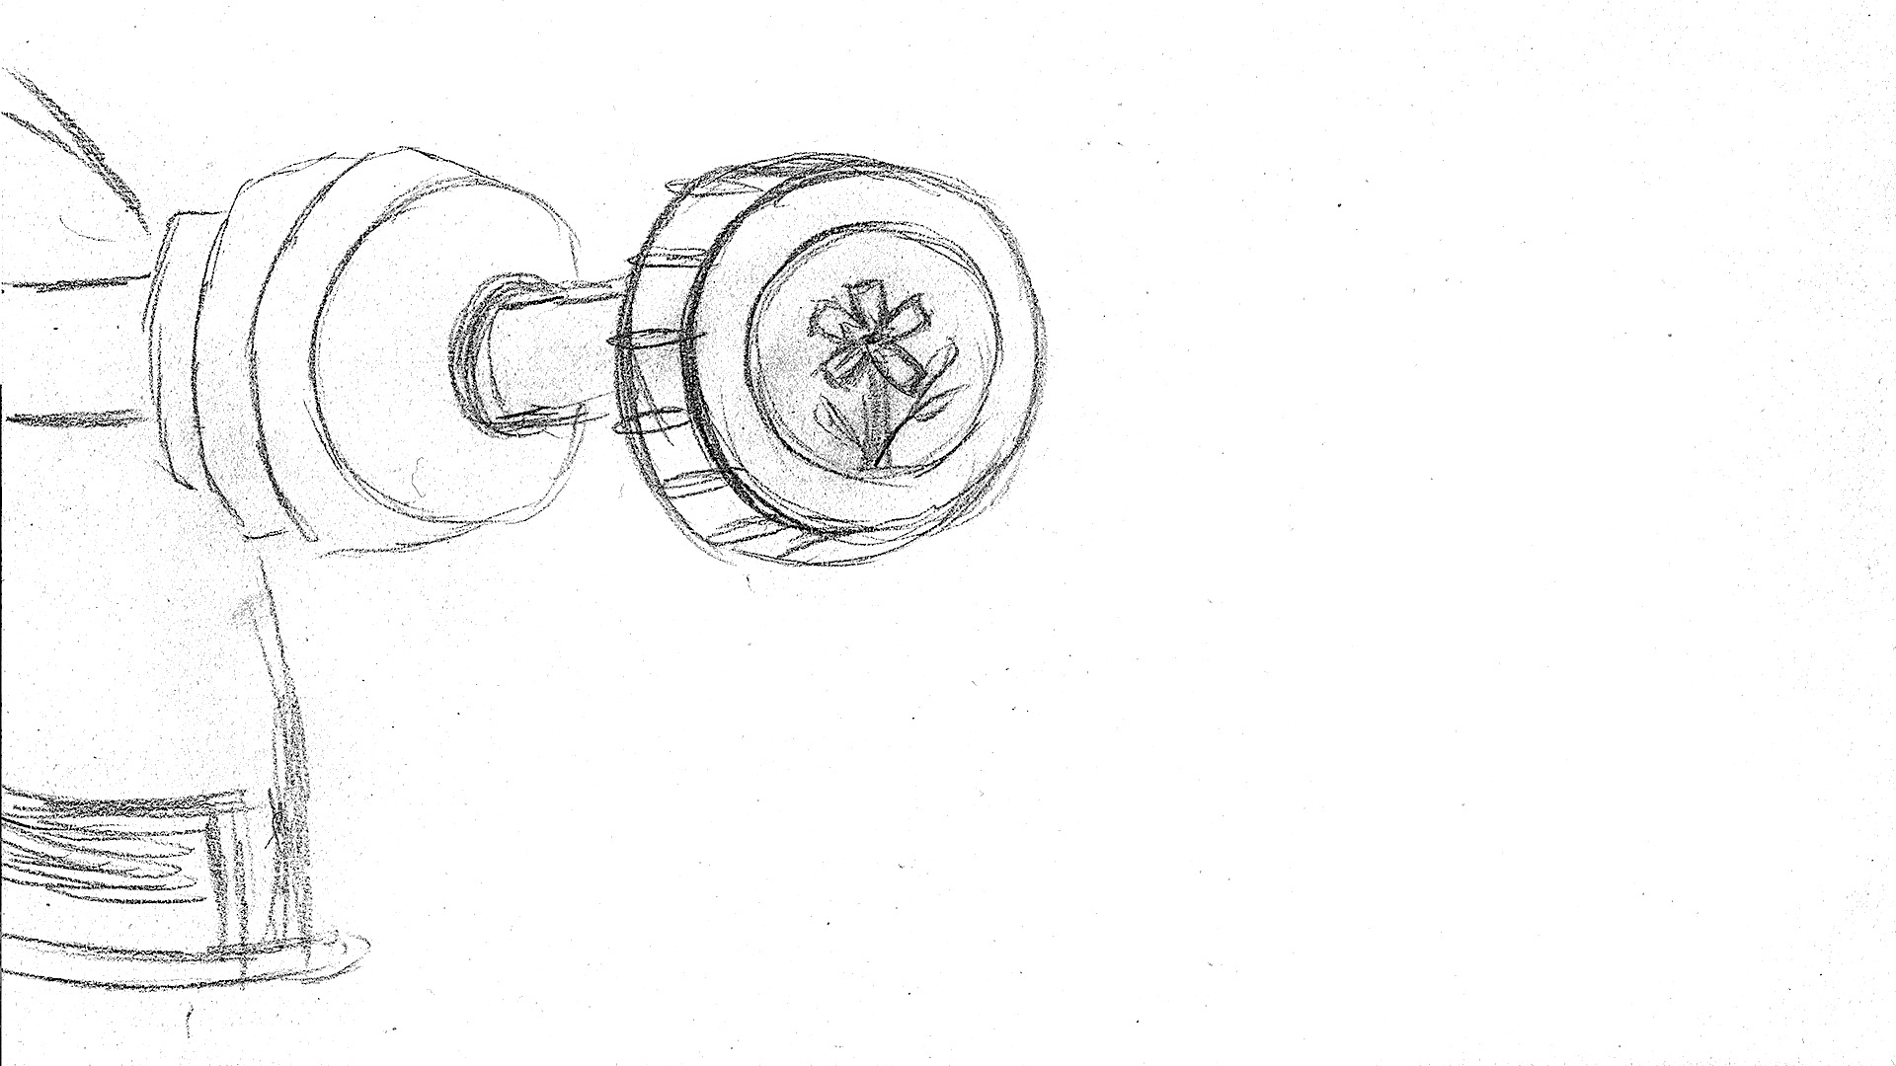
StoryBoard
Der Dalek verliebt sich in die Blume

Slide 18
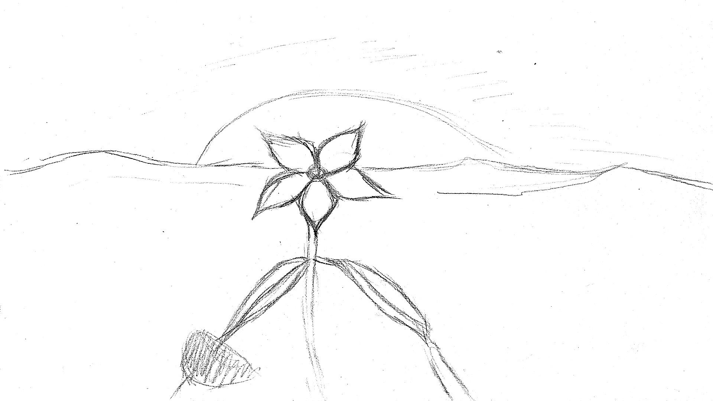
StoryBoard
Der Dalek dreht sich verliebt mit der Blume im Kreis

Slide 19
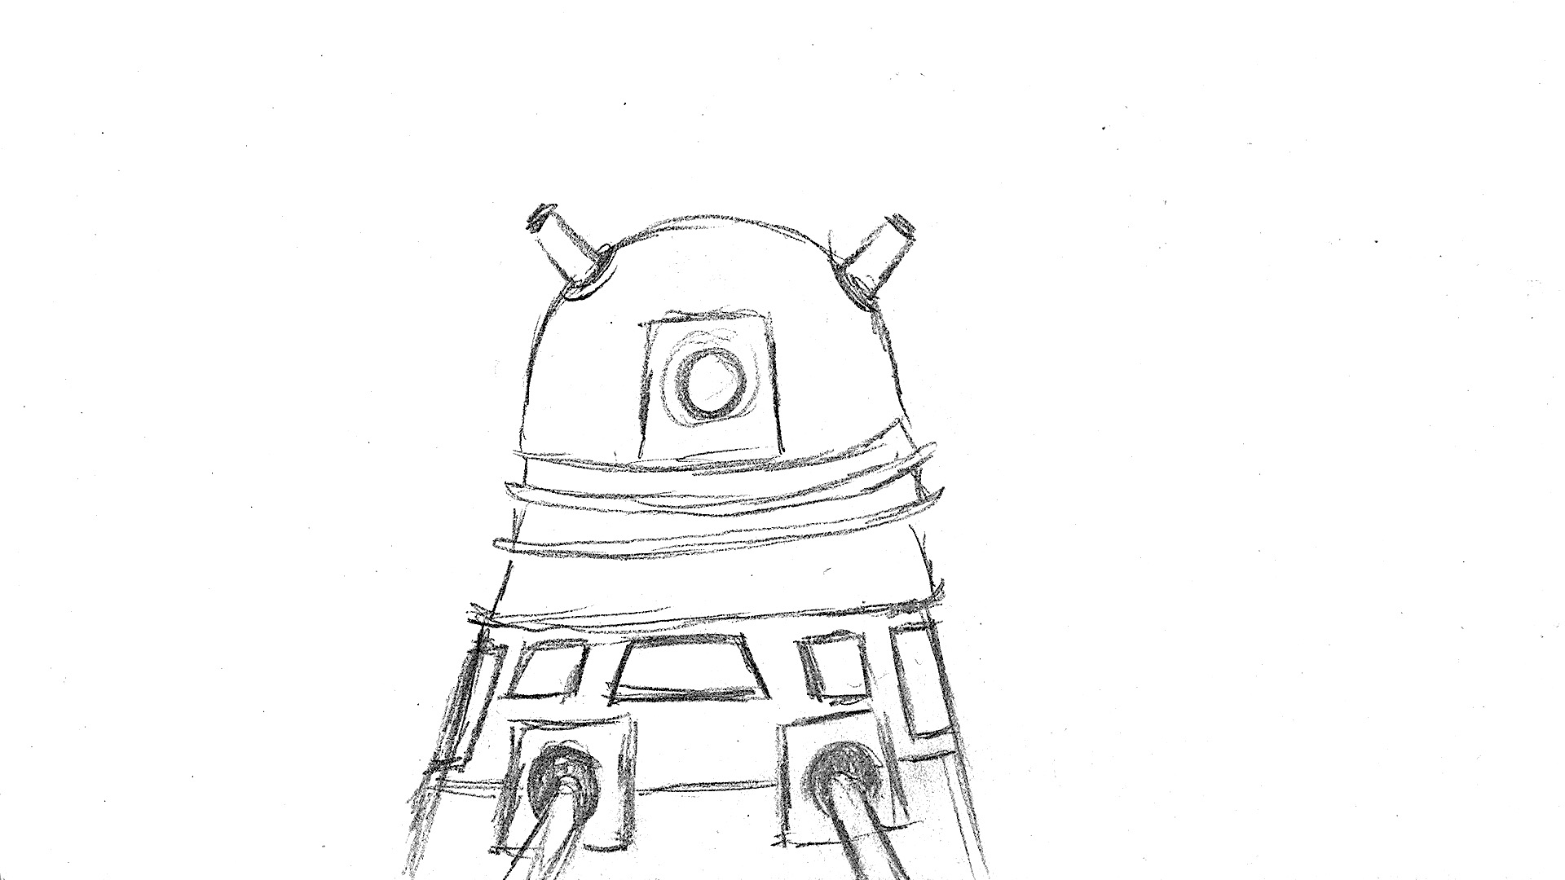
StoryBoard
Der Dalek dreht sich verliebt mit der Blume im Kreis
(Teilen weitere glückliche Momente)

Slide 20
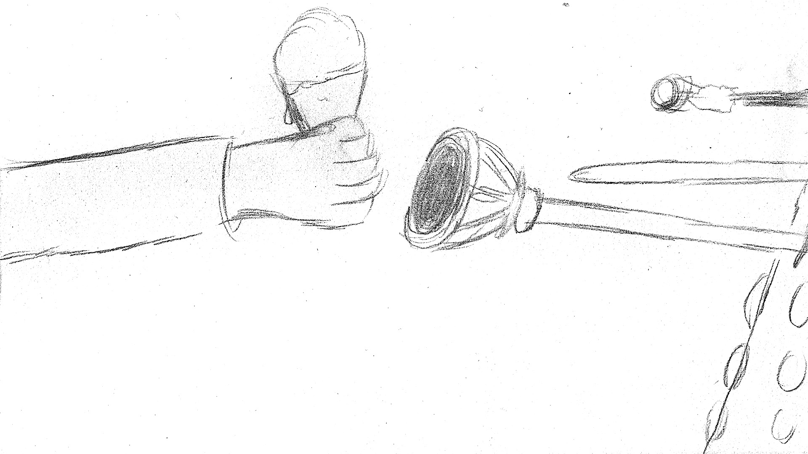
StoryBoard
Der Dalek kauft ein Eis für sich und die Blume und eliminiert den Eisverkäufer danach

Slide 21
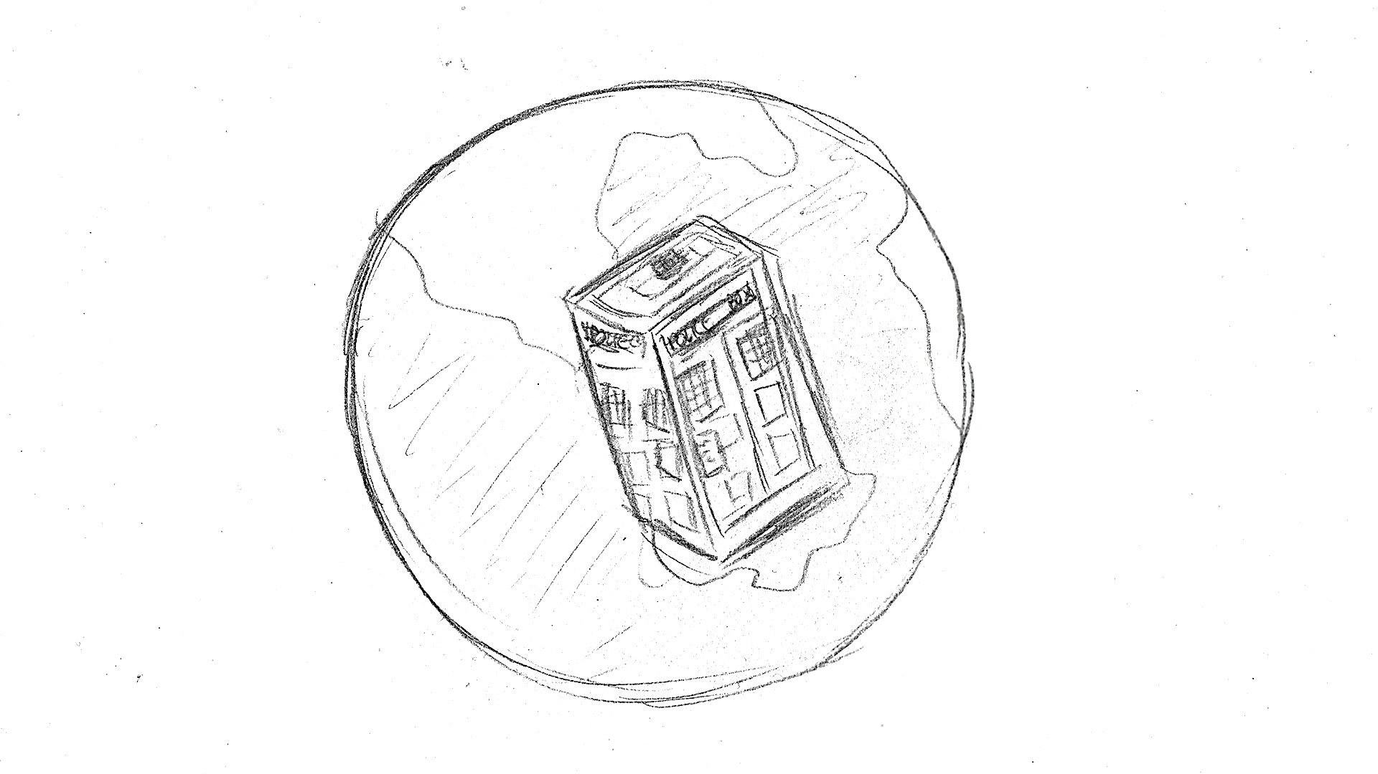
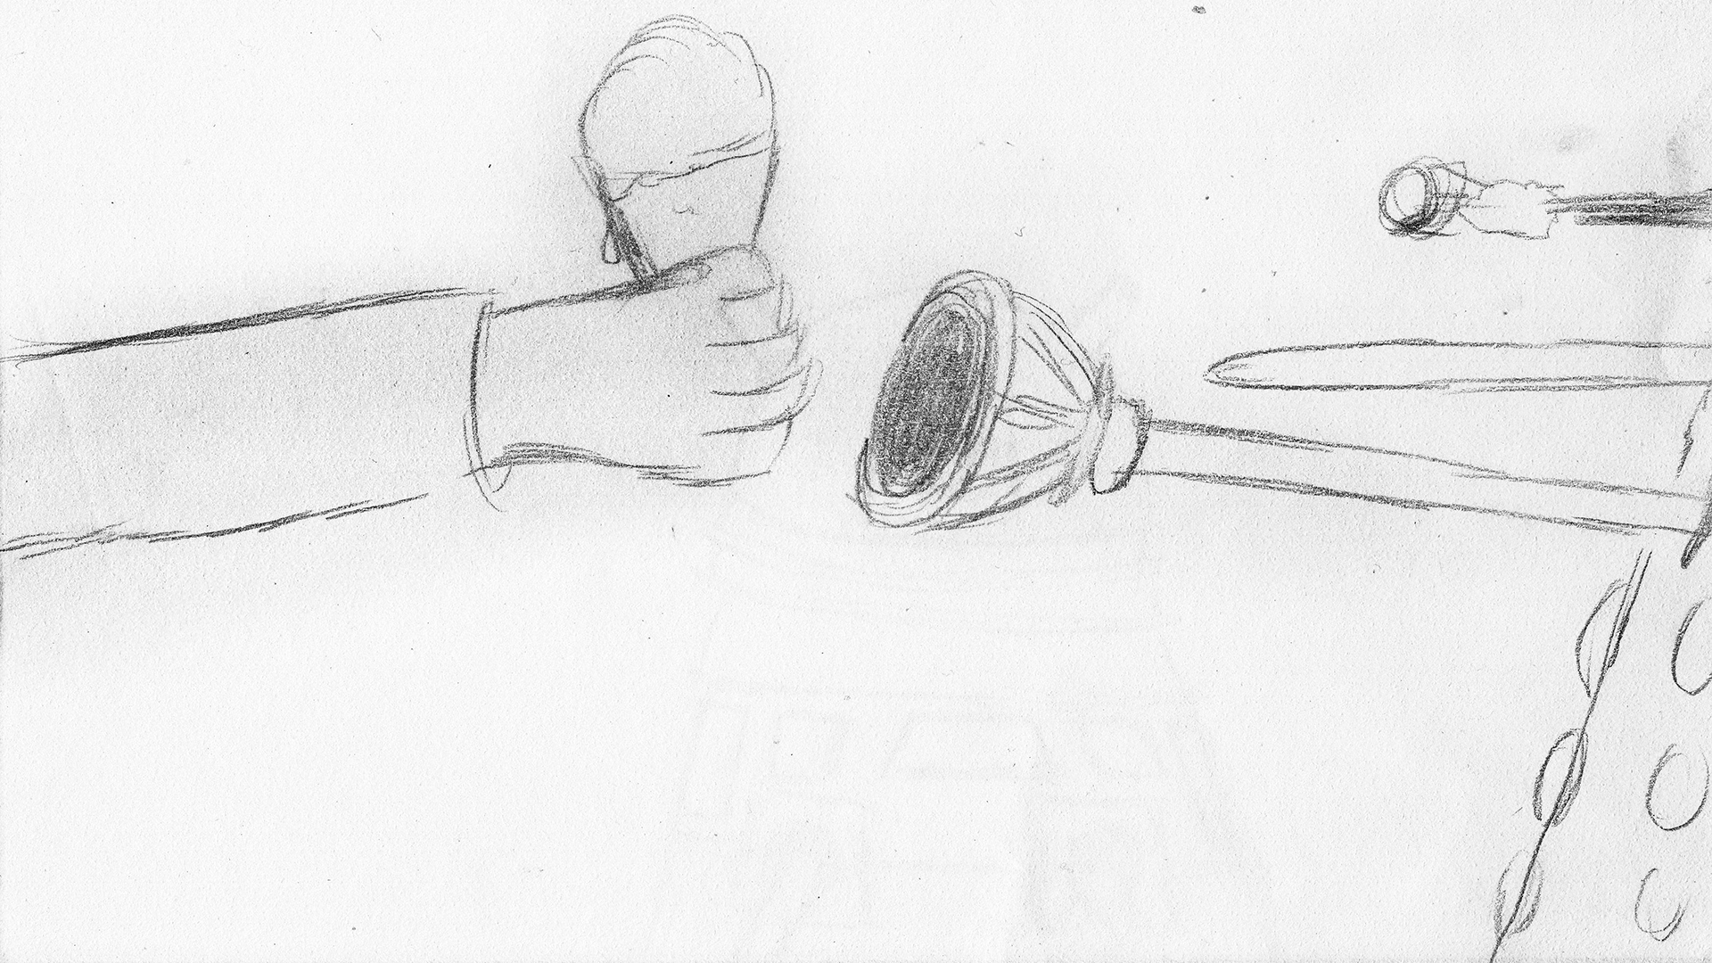
StoryBoard
Die Tardis fliegt auf die Erde zu

Slide 22
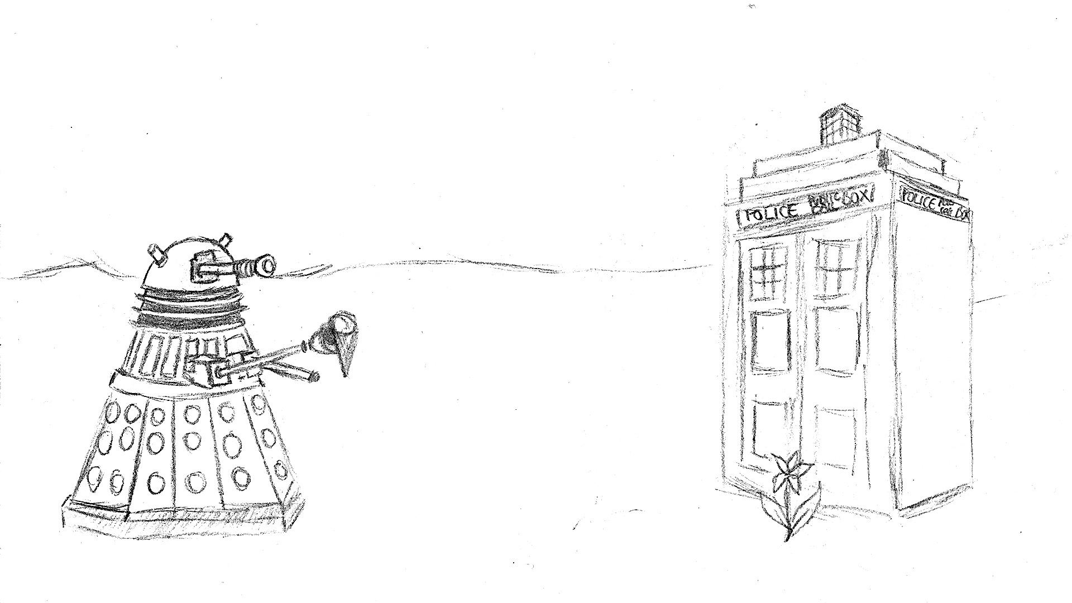
StoryBoard
Der Dalek will der Blume das Eis bringen
Die Tardis Landet direkt vor der Blume
Der Dalek erblickt die Blume

Slide 23
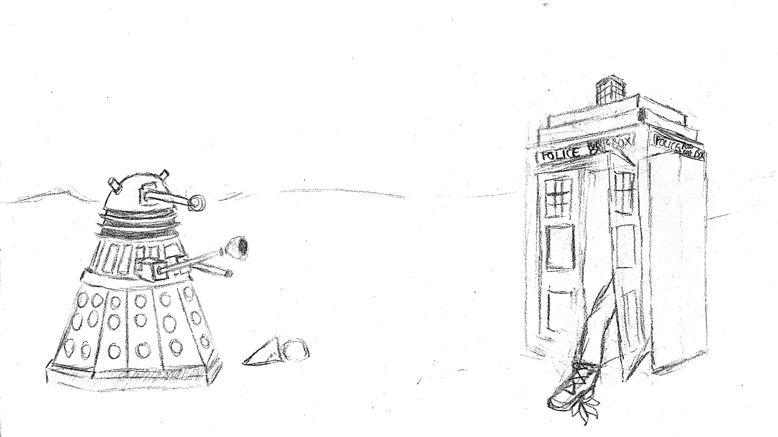
StoryBoard
Der Doktor verlässt die Tardis und tritt auf die Blume
Der Dalek ist am Boden zerstört und möchte den Doctor Eliminieren

Slide 24
Welche Objekte sind Notwendig?
Dalek
Tardis
Blume
Hintergründe
Böden
Landschaften
Nebencharaktere
Übungsfiguren

Slide 25
Welche Animationen sind Notwendig?
Dalek
Tardis
Blume
Übungsfiguren (eventuell)
Nebencharaktere

Slide 26
Zeitplan
Datum | Name | Beschreibung
26.11.2014 | Grundelemente | Storyboard Story (alle) Skizze (Sonia) Video (alle) Erste Versionen der 3D-Objekte Tardis (Sonia) Dalek (Elif) Blume (Janine) Planungspräsentation (alle)
03.12.2014 | Rohfassung | Texturen (alle) Aufnahme der Sounds (alle) Kamerafahrten (Sonia,Elif) Modellierung (alle) Nebencharaktere Tier (Sonia) Hand (Elif) Bein (Janine) Landschaften(alle) Restliche Objekte (alle) Erstellung der ersten Animationen(alle)
10.12.2014 | Erweiterung | Einstellen von Realistischem Licht und Schatten (alle) Einfügen der Sounds (alle) Überarbeitete Version der Objekte (alle) Fertigstellung der Animationen (alle)
17.12.2014 | Fertigstellung | Feinschliff (alle) Rendern des Endvideos (alle) Fertigungen der Abschlusspräsentation (alle)

Slide 27
Risiken
Ausfall von Ressourcen
Notfall-Ressourcen
Zeitmanagement
Zusatztermine
Probleme beim Modellieren
Tutorials schauen
Keine passende Gema-freie Audiodateien
Selber aufnehmen

Slide 28


Slide 29
Quellen
Models:
Red Dalek: http://www.blendswap.com/blends/view/75595
Brown Dalek: http://www.blendswap.com/blends/view/52144
Earth: http://www.blendswap.com/blends/view/71640
Ice cream: http://www.blendswap.com/blends/view/75469
Flower: http://www.blendswap.com/blends/view/15228
Hand: http://www.blendswap.com/blends/view/69621
Helicopter: http://www.blendswap.com/blends/view/7158
Barn: http://www.blendswap.com/blends/view/43078
Skeleton: http://www.blendswap.com/blends/view/1410
Playground: http://creativecommons.org/licenses/by/1
Statue: http://www.blendswap.com/blends/view/60795
Tardis: http://www.blendswap.com/blends/view/69811
Wolf: http://www.blendswap.com/blends/view/24800
Heart: http://www.blendswap.com/blends/view/68999

Slide 30
Quellen
Music
Randler Music - Happy Together
Lorelai Music - I am the Doctor
Textures
http://www.torange.us/photo/16/13/Sunset-Gradient-1357918076_75.jpg
http://static-2.nexusmods.com/15/mods/110/images/30164-1-1358619554.jpg
http://old.zfx.info/Data/Tutorials/Krishty/Sterne/0_opening.png
http://images.fineartamerica.com/images-medium-large/dusky-pink-sky-jt-images.jpg
http://www.790thezone.com/Pics/bg/Seamless-Grass-Texture.jpg
http://fc06.deviantart.net/fs70/i/2011/319/3/4/seamless_beach_sand_texture_by_hhh316-d4gc86s.jpg
http://thumbs.gograph.com/gg65367469.jpg
http://www.aoaforums.com/forum/attachments/digital-image-photo-video-audio-editing/26118d1348160247-camoflage-seamless-texture-maps-free-use-rock_mixed_4096.jpg
http://www.tewes-grafik.de/texturen/ziegel_1.jpg
http://www.bildburg.de/texturen/stein/dachziegeln/dachziegeltextur.html

